Slide 1
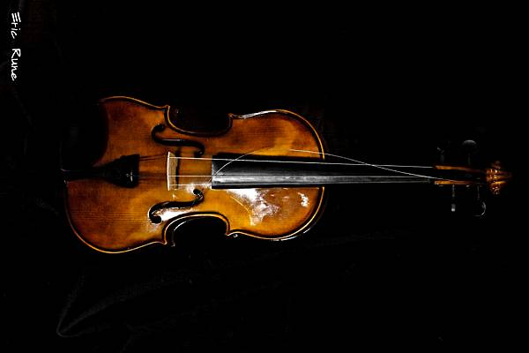
變了調的情歌
以賽亞書5:1-7

Slide 2
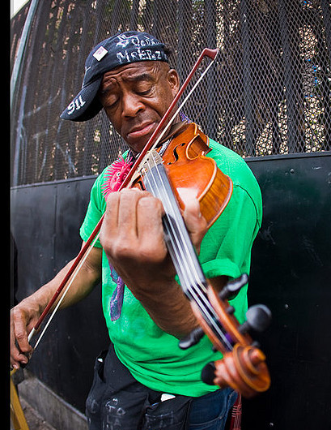
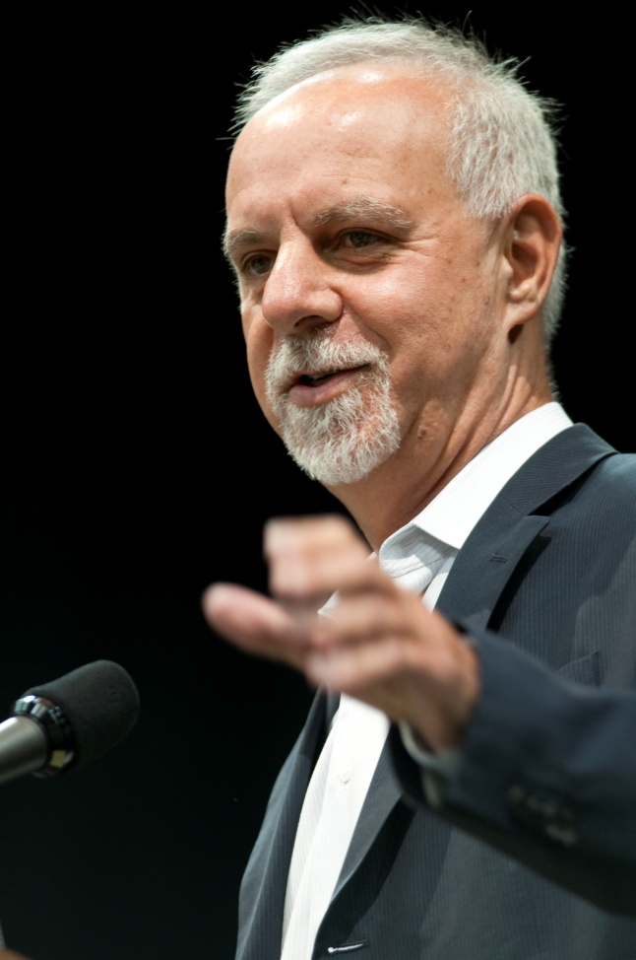
Nathaniel Ayers
Steve Lopez
（LA Times專欄作家）

Slide 3
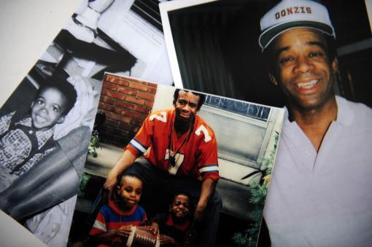

Slide 4
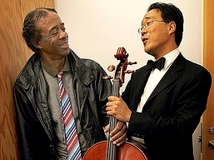
Nathaniel Ayers and
cellist Yo-Yo Ma, 2007.

Slide 5
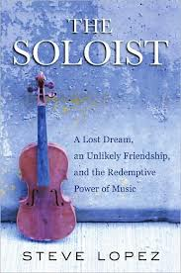

Slide 6
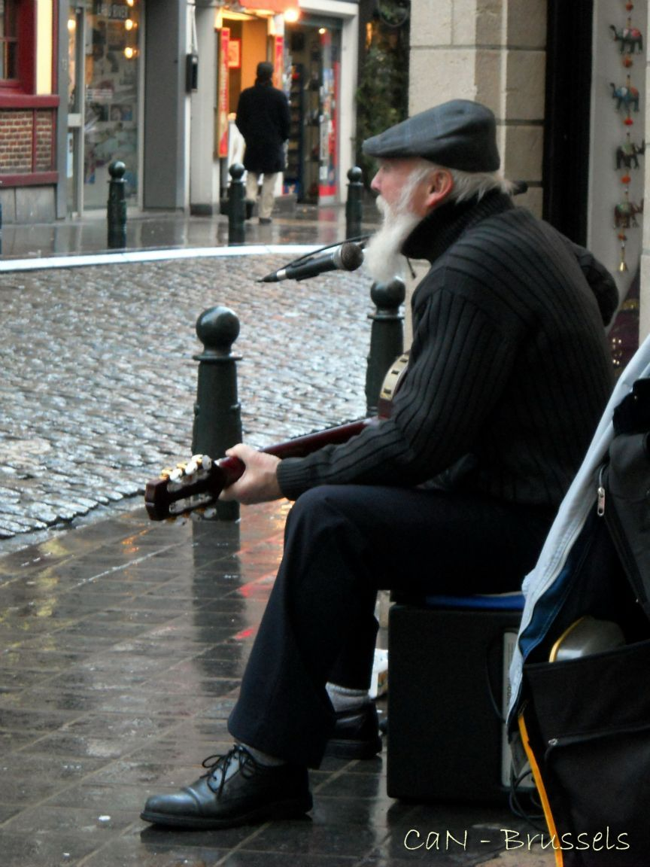
一、唱一首情歌給我所愛的人
我要為我所親愛的唱歌
”Let me sing for my beloved my love-song.”
（以賽亞書5:1）

Slide 7
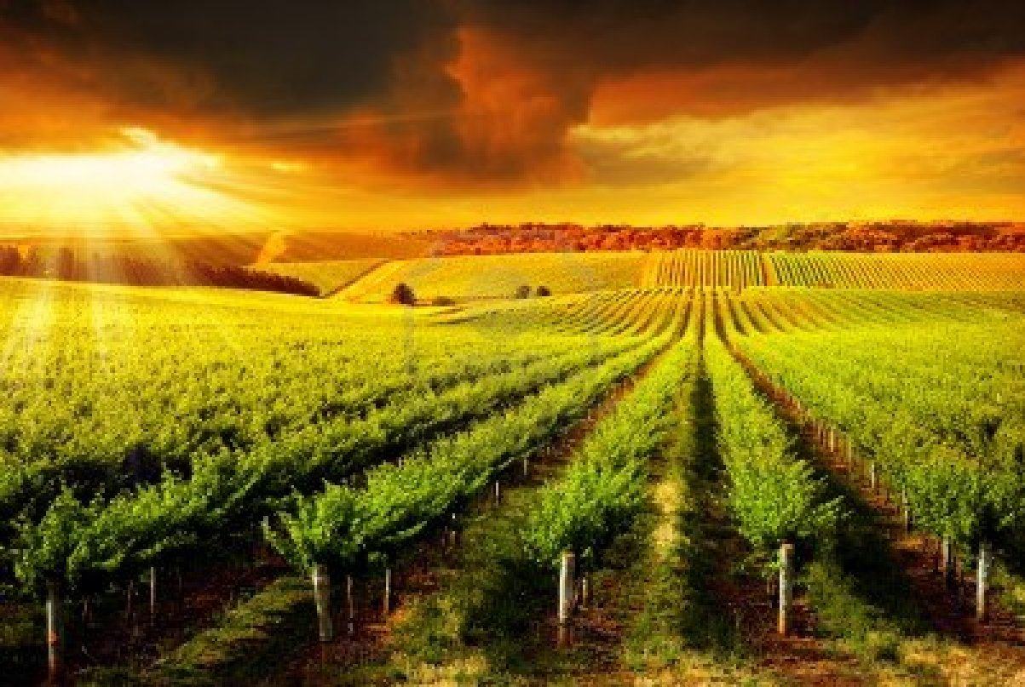
1.我要為我所親愛的唱歌，是我所愛者的歌，論他葡萄園的事。我所親愛的有葡萄園，在肥美的山岡上，2.他刨挖園子、撿去石頭、栽種上等的葡萄樹，在園中蓋了一座樓，又鑿出壓酒池…

Slide 8
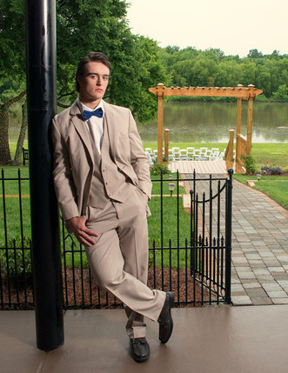

Slide 9
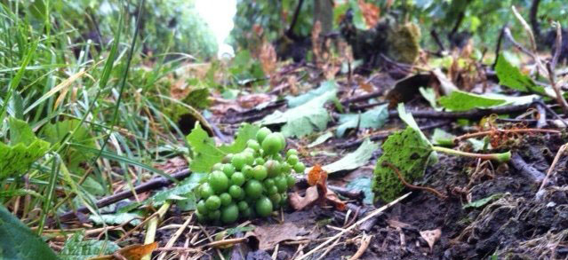
二.由熱情轉為失望
我為我葡萄園所作之外，還有甚麼可作的呢？

Slide 10
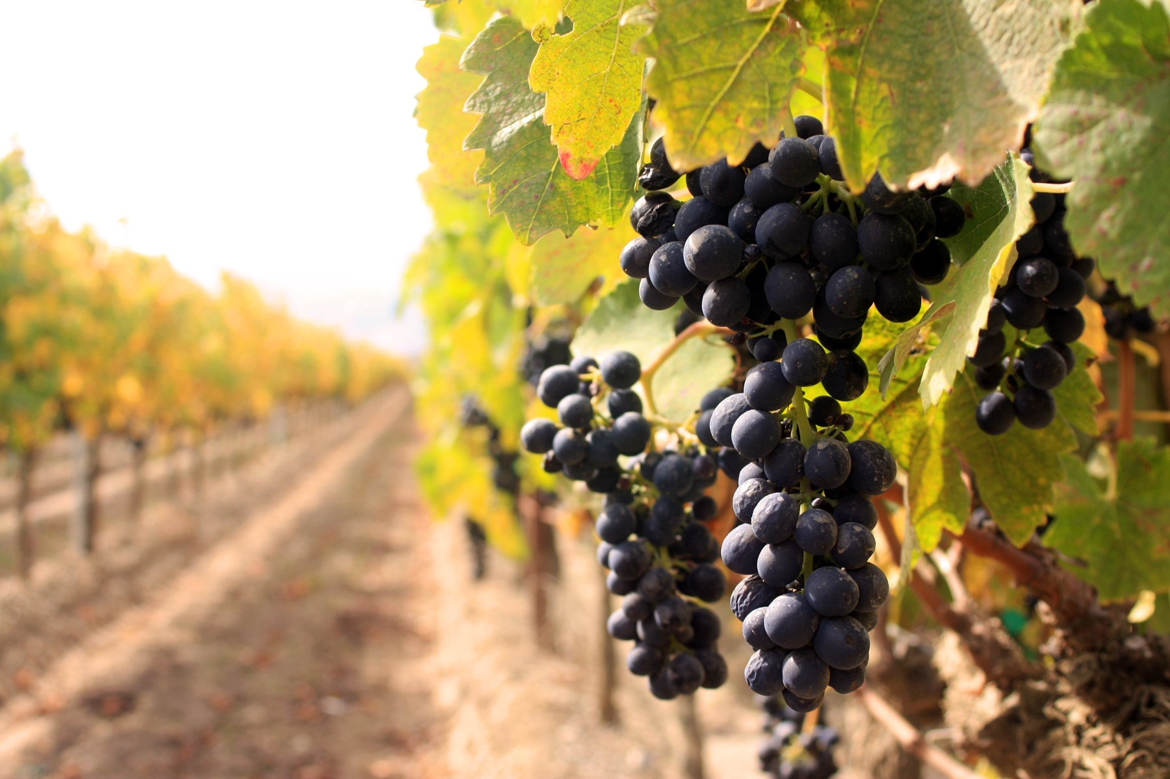
我指望結好葡萄，怎麼倒結了野葡萄呢？

Slide 11
三.葡萄園主對葡萄園的期待
「萬軍之耶和華的葡萄園，就是以色列家，他所喜愛的樹，就是猶大人，他指望的是公平，誰知倒有暴虐〔或作倒流人血〕，指望的是公義，誰知倒有冤聲。」
（賽5:7）

Slide 12
誰知倒有暴虐（mispah）
指望的是公平（mishpat）
誰知倒有冤聲（tse'aqah）
指望的是公義（tsedaqah）

Slide 13
公平 v.s. 暴虐
公義 v.s. 冤聲
葡萄 v.s. 野葡萄
肥沃的山岡 v.s. 使它荒廢

Slide 14
挖掘園子 v.s. 不再修剪
撿去石頭 v.s. 不再鋤地
栽種上等的葡萄樹v.s.荊棘蒺藜倒要生長
蓋了一座樓、鑿壓酒池 v.s.
撤去它的籬笆、使它被毀壞，拆毀它的牆垣、使它被踐踏

Slide 15
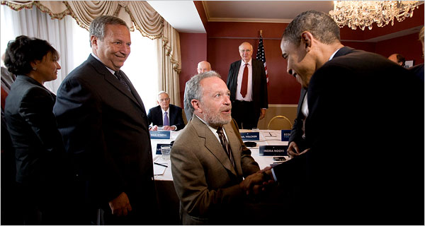
Top 10 Best Cabinet Members
美國最棒的十位內閣
Robert B. Reich

Slide 16
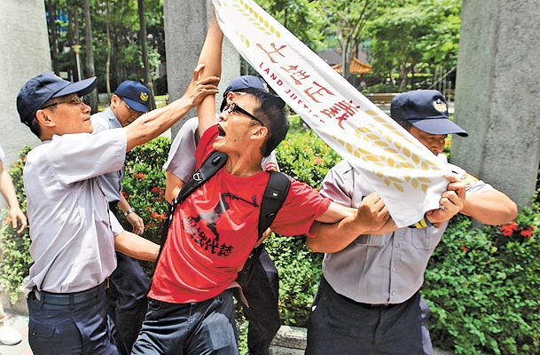
假如美國經濟巨幅成長，但是成長的部分有90%，被收入最高的5%人口拿走，剩下10%的成果才分給其他95%的人口，有人拿多，有人拿少，這樣的結果你能接受嗎？

Slide 17
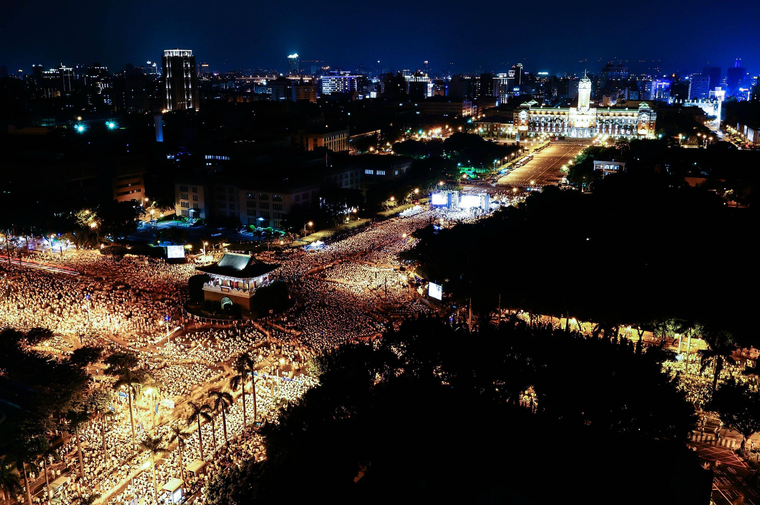

Slide 18
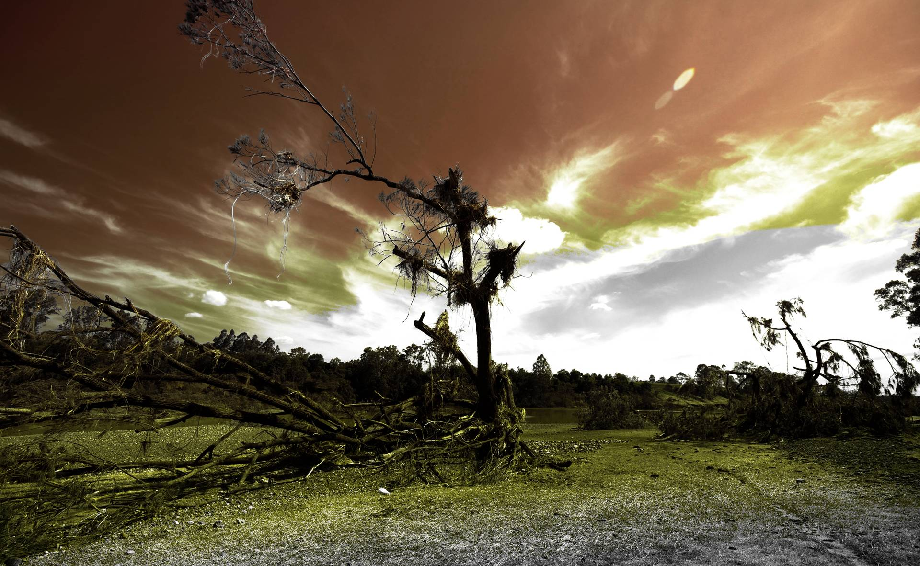
5現在我告訴你們，我要向我葡萄園怎樣行，我必撤去籬笆，使他被吞滅、拆毀牆垣、使他被踐踏，6我必使他荒廢，不再修理，不再鋤刨，荊棘蒺藜倒要生長，我也必命雲不降雨在其上。

Slide 19
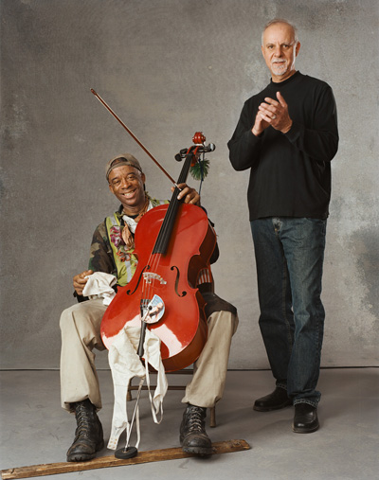
結論
上帝願意幫助我們，
調正「變了調的情歌」，讓我們的生命重新發出美妙動人的琴音！

